Slide 1
TIẾNG VIỆT 1
Tập 1
Tuần 13
Tập viết: Sau bài 64, 65

Slide 2


KHỞI ĐỘNG

Slide 3


Đọc bài viết
in
it
đèn pin
quả mít
iên
iêt
cô tiên
viết

Slide 4
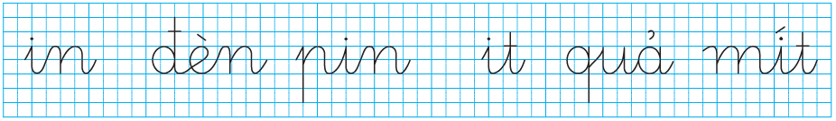
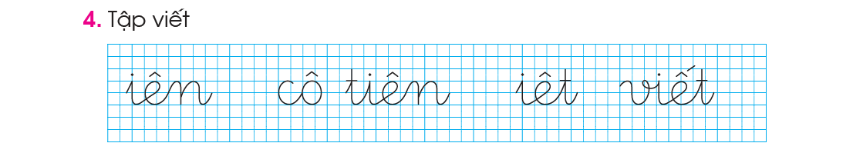
Nhận xét bài viết

Slide 5


Hướng dẫn viết

Slide 6
Hướng dẫn viết

Slide 7


Viết vở luyện viết

